Slide 1
Мнемотехника в развитии связной речи у дошкольников
МКДОУ № 233
Группа «Почемучки»
Фещенко Н.С.
2021 год

Slide 2
Перемены последних лет показали несостоятельность
«стандартной» личности.
Сегодня нужны люди интеллектуально смелые, самостоятельные, оригинально мыслящие, творческие, умеющие анализировать, делать умозаключения, принимать нестандартные решения и не бояться этого. Использование новых методик и технологий в обучении детей позволяет сделать обучение развивающим уже в детском саду. Одна из основных задач речевых занятий – обучение детей связной речи, т. е. умению четко, последовательно излагать свои мысли.

Slide 3
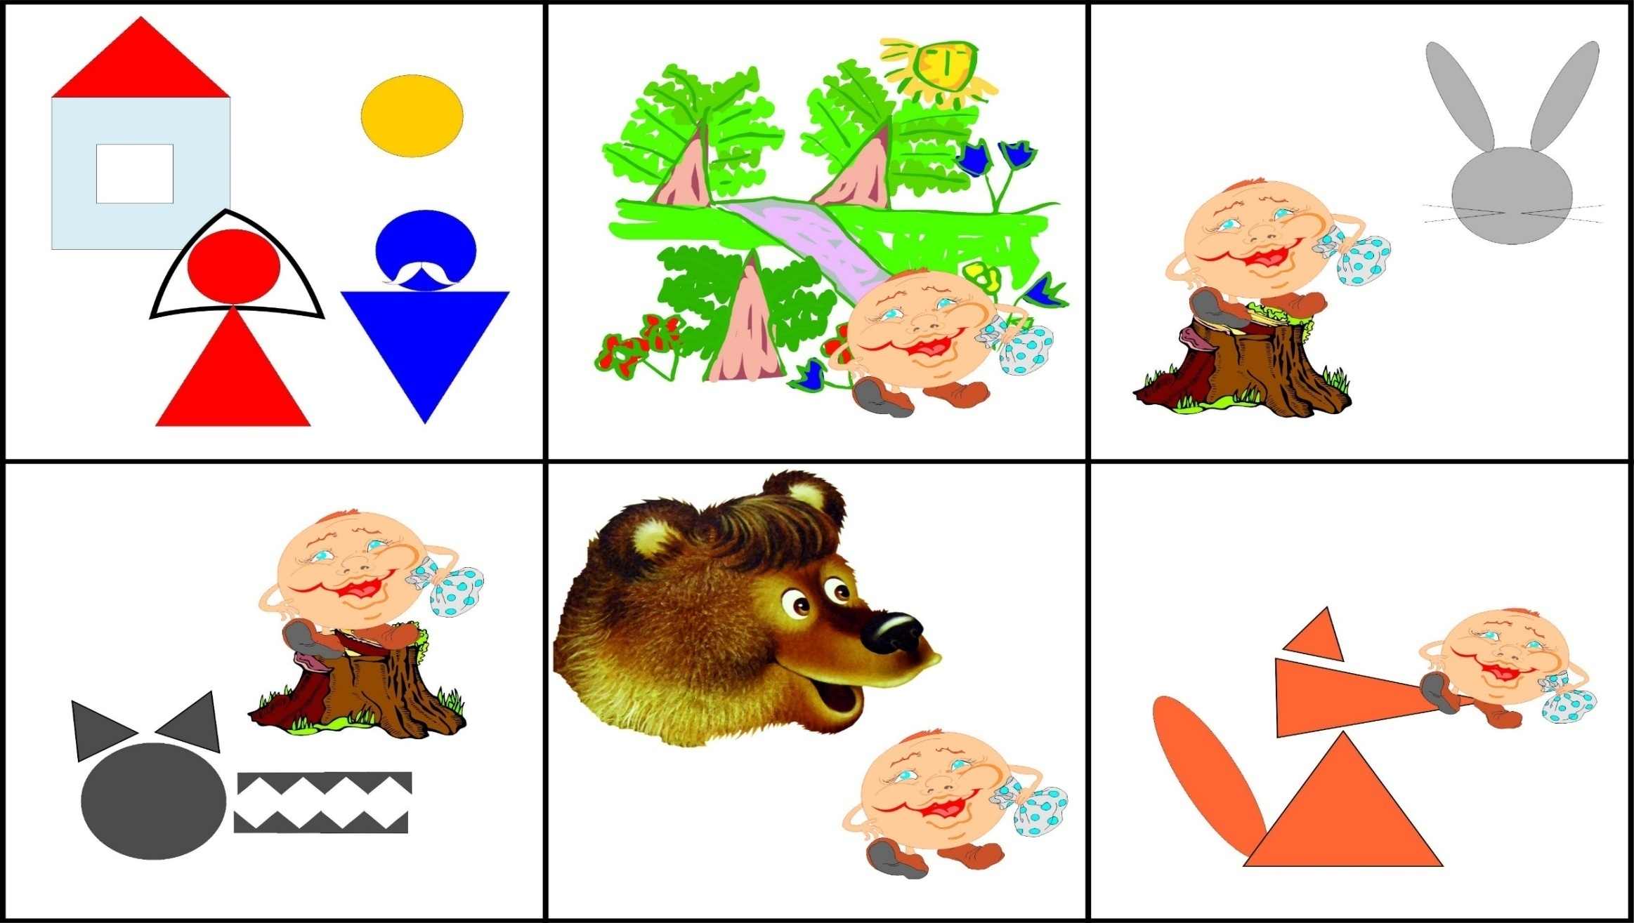
Сказка «Колобок»

Slide 4
Здесь мы столкнулись с проблемами речи детей дошкольного возраста:
Односложная, состоящая лишь из простых предложений речь.
Бедность речи. Недостаточный словарный запас.
Употребление нелитературных слов и выражений.
Бедная диалогическая речь.
Неспособность построить монолог.
Отсутствие логического обоснования своих утверждений и выводов.
Отсутствие навыков культуры речи
Плохая дикция.

Slide 5
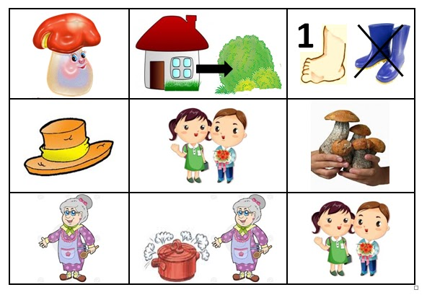
Грибочек.

Slide 6
В исследованиях психологов обнаружено, что развитие речи идет намного активнее, если задействовано образное мышление, воображение, развита способность ребенка к замещению и наглядному моделированию, использованию речевых умений и навыков при решении разнообразных умственных задач. Способность к замещению является фундаментальной особенностью человеческого ума. Дошкольный возраст наиболее благоприятен для закладывания основ грамотной, четкой, красивой речи, что является важным условием умственного воспитания ребенка. Ребенок должен научиться выделять самое главное в повествовании, последовательно излагать основные действия и события.

Slide 7
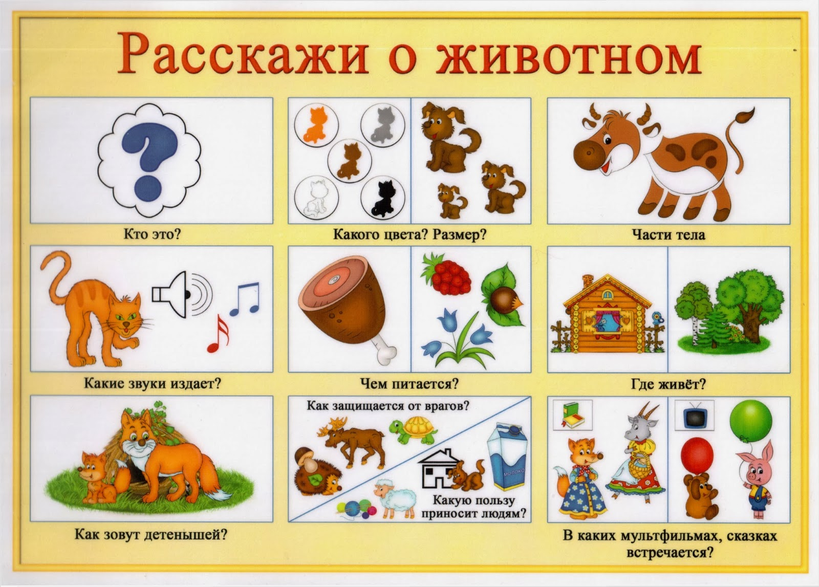
Расскажи о животном.

Slide 8
К. Д.Ушинский писал: «Учите ребенка каким-нибудь неизвестным ему словам – он будет долго и напрасно мучиться, но свяжите двадцать таких слов с картинками, и он усвоит на лету».
Использование мнемотехники для дошкольников сегодня становится все более актуальным. Мнемотехника, или мнемоника, в переводе с греческого – «искусство запоминания». Мнемотехника – это система методов и приемов, обеспечивающих эффективное запоминание, сохранение и воспроизведение информации. Мнемотехника – помогает развивать: ассоциативное мышление зрительную и слуховую память, воображение,связную речь, мелкую моторику рук.

Slide 9
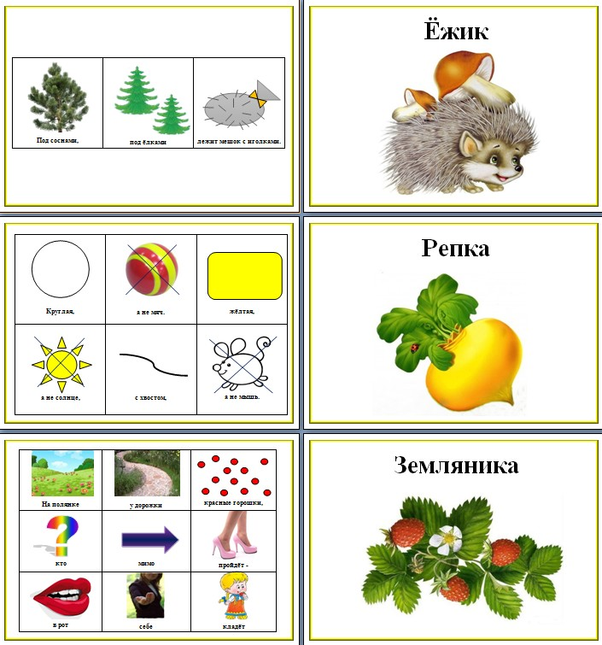
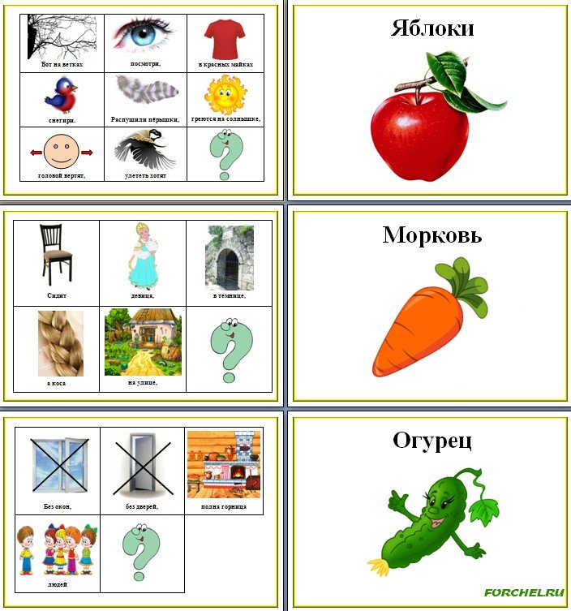
Мнемотаблицы.

Slide 10
Последовательность работы с мнемотаблицами состоит из трех этапов.
1 этап: Рассматривание таблицы и разбор того, что на ней изображено.
2 этап: Осуществляется перекодирование информации, т. е. преобразование из абстрактных символов слов в образы.
3 этап: После перекодирования осуществляется пересказ сказки, рассказа по заданной теме или чтение стихотворения с опорой на символы (образы, т. е. происходит отработка метода запоминания.

Slide 11
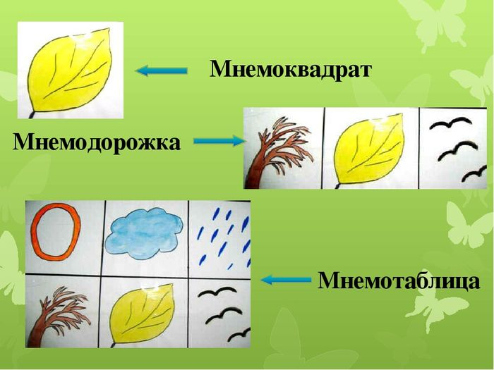
Мнемосхемы можно использовать:
Для обогащения словарного запаса;
При обучении составлению рассказов;
При пересказах художественной литературы;
При отгадывании и загадывании загадок;
При заучивании стихов.

Slide 12
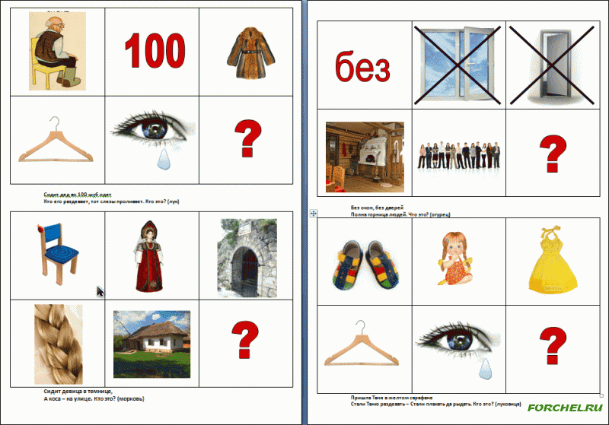
Загадки.

Slide 13
Мнемотаблицы сказка.
Сказка играет особую роль в жизни ребенка, дети сопереживают героям, разделяют их чувства, поэтому в работе с детьми используют мнемотаблицы по сказкам.
Для детей младшего и среднего дошкольного возраста необходимо давать цветные мнемотаблицы, так как в памяти у детей быстрее остаются отдельные образы: лиса- рыжая, мышка- серая, ёлочка- зелёная.

Slide 14
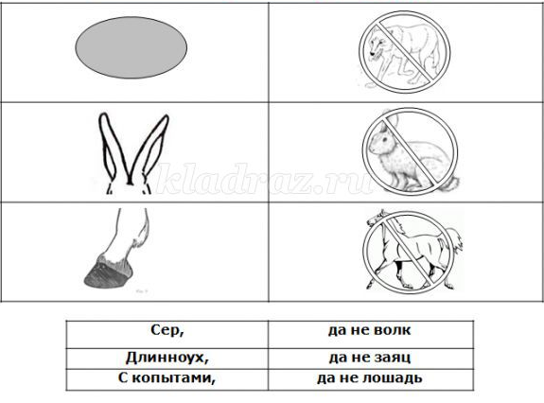
Для детей старшего возраста схемы желательно рисовать в одном цвете, чтобы не привлекать внимание на яркость символических изображений.
Это дает возможность разнообразить занятия, на которых решаются задачи обучения связной монологической речи.

Slide 15
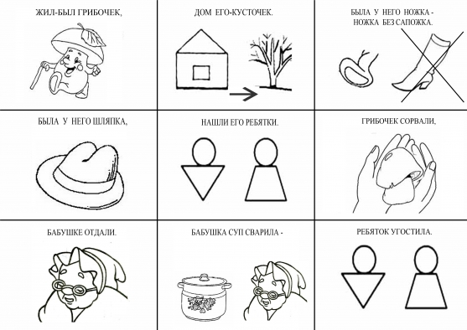
Жил был грибочек.

Slide 16
Мнемотаблицы по временам года используются при ознакомлении с характерными особенностями времен года.
Метод мнемотехники помогает научить детей составлять описательные рассказы о предметах, объектах или явлениях природы, устанавливать взаимосвязи. Мнемотаблицы по стихотворениям облегчают и ускоряют процесс запоминания и усвоения текстов, формируют приемы работы с памятью. Дети легко вспоминают картинку, а потом припоминают слова. Мнемотаблицы по загадкам легко позволяют детям отгадывать и самим загадывать и составлять загадки, опираясь на наглядно-образное мышление. Дети старшего дошкольного возраста способны придумывать свои схемы-модели и мнемотаблицы, пользуясь известными им символами кодирования информации.

Slide 17
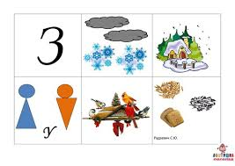
Зима.

Slide 18
Таким образом, с помощью схем – моделей и мнемотаблиц удаётся достичь следующих результатов:
У детей появляется желание пересказывать сказки – как на занятии, так и в повседневной жизни; расширяется круг знаний об окружающем мире; обогащается словарный запас.
Использование мнемотехники позволяет развивать не только память, воображение, внимание, но и учит детей рассуждать, доказывать, отстаивать свою точку зрения.

Slide 19
Спасибо за внимание!
Считаю, что чем раньше мы будем учить детей рассказывать или пересказывать, используя метод мнемотехники и схемы – модели, тем лучше подготовим их к школе, так как связная речь является важным показателем умственных способностей ребенка и готовности его к школьному обучению.

